Slide 1

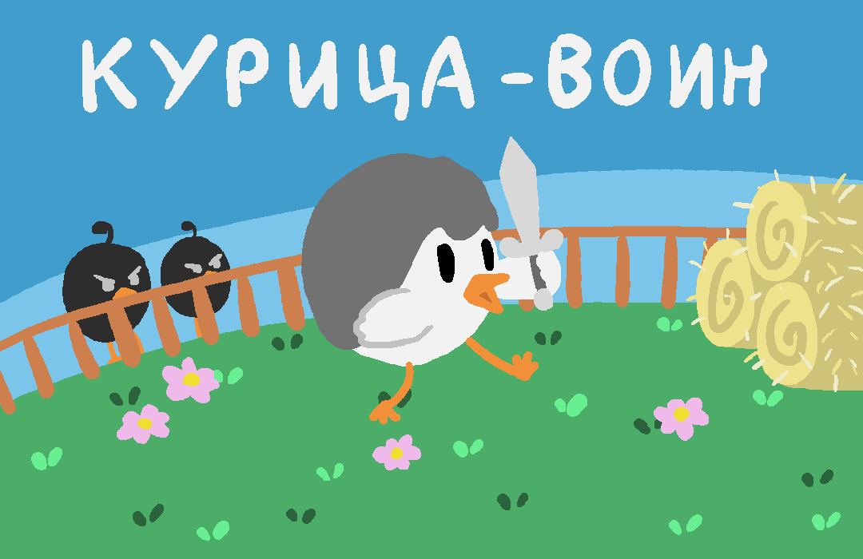
Игра «Курица-воин»
В жанре Roguelike
Кан Артур

Slide 2
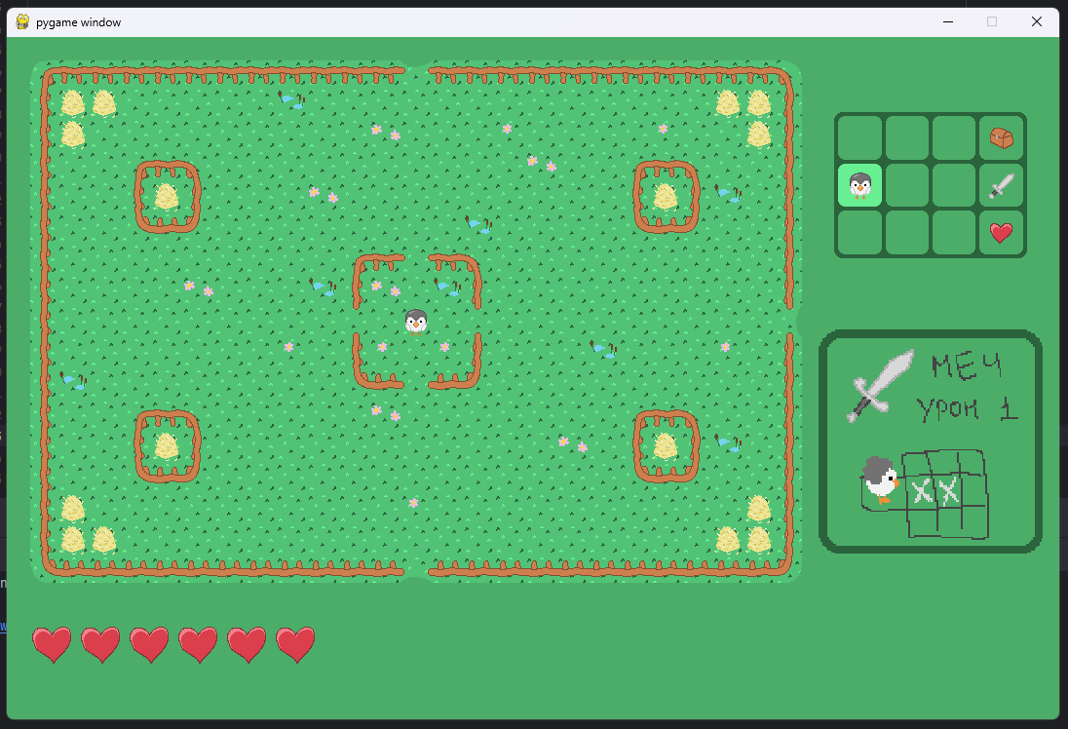
Roguelike
Игра обладает основными свойствами данного жанра:
Случайная генерация уровня
Пошаговость
Необратимая смерть персонажа

Slide 3





Игрок
Управлять можно как на стрелочки, так и на wasd
Изначально у игрока 6 очков здоровья ->
Чтобы атаковать, надо зажать пробел
Изначально у игрока есть меч с 1 уроном
Класс игрока инициализирует
почти всю информацию о нём

Slide 4
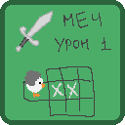
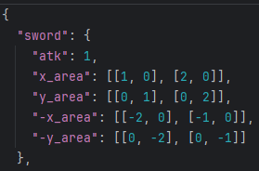
Оружие
У оружия есть свой собственный класс
В игре присутствует 5 видов оружия
Информация о каждом виде содержится в файле
weapoons_data.json
Класс выводит игроку
Информацию о текущем оружии
В файле хранится урон и территория,
по которой наносится урон в
Зависимости от направления игрока

Slide 5
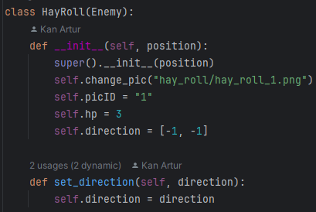




Враг
Класс врага – основной класс не только для врагов,
но и некоторых препятствий
Каждый враг имеет свой класс, который
является наследником класса врага, и имеет некоторые
методы, уникальные для конкретного врага
Для конкретно этого врага важно
направление, поэтому реализован
метод установки направления
Как видно, он также инициализирует
здоровье и картинку

Slide 6
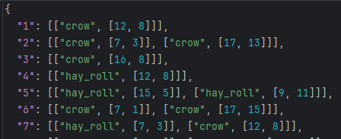
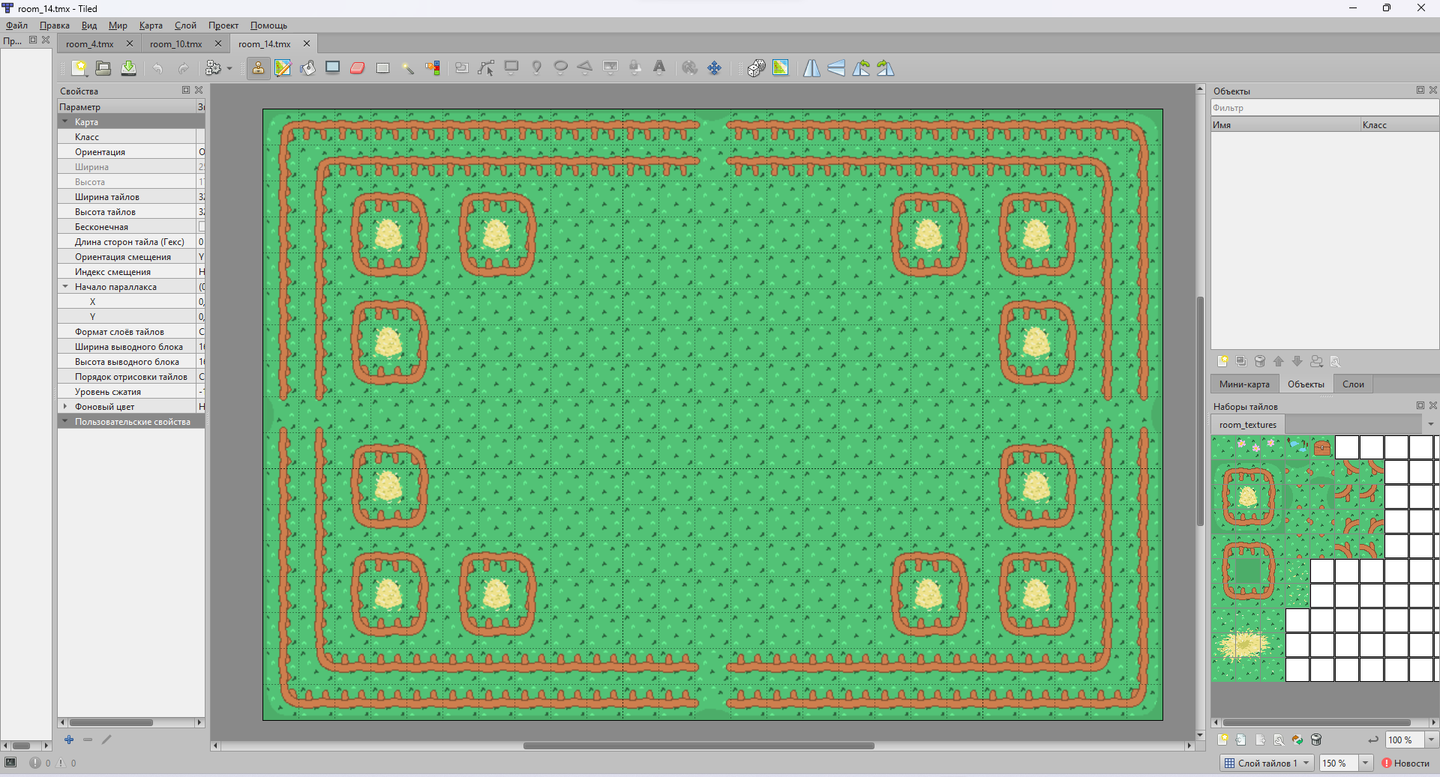
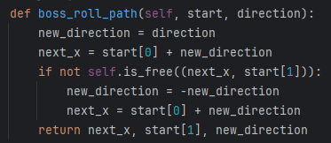
Комната
Класс комнаты содержит в себе информацию
о, собственно, комнатах
То, какие враги где должны
заспавниться в комнате,
записано в файле enemies_data.json
Все комнаты были созданы с помощью Tiled,
Реализованы с помощью pytmx
Также в классе комнаты
прописано движение
врагов

Slide 7
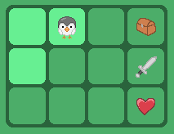
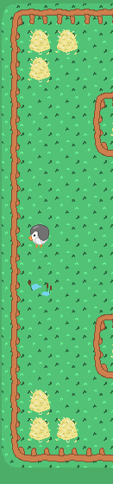
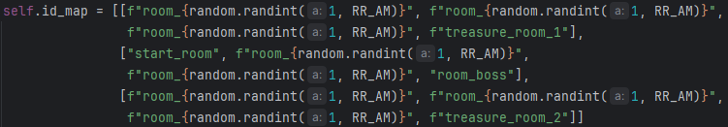
Карта
Класс карты комнаты создаёт весь уровень игры, который
представляет собой матрицу 3 на 4
Именно класс карты генерирует рандомные комнаты
Класс также отображает игроку
карту уровня, на которой видно
местоположение, зачищенные
комнаты, специальные комнаты
Класс карты также блокирует
выходы из комнаты,
ведущие за край уровня

Slide 8
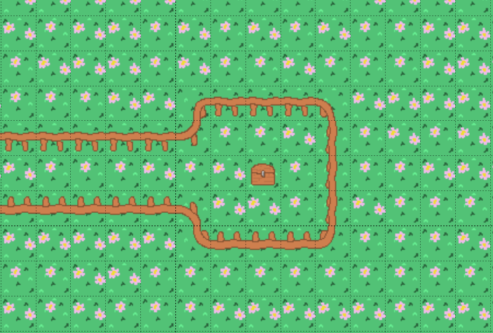
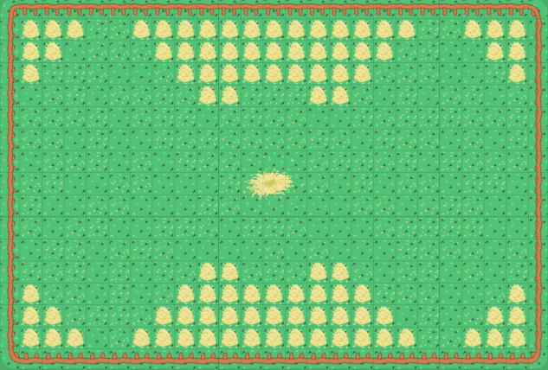
Карта
В игре есть три специальные комнаты:
Сокровищница с оружием (открывается после зачистки
четырех комнат) – игрок получает новое случайное оружие
Сокровищница со здоровьем (после шести комнат) – игрок
восполняет своё здоровье до случайного значения от 6 до 9
Комната босса (после зачистки всего уровня) – комната с
самим боссом, из которой нельзя выйти

Slide 9

Частицы
Класс частиц создан для украшения игры
Частицы появляется каждый раз, когда враг убит,
игрок получает урон и когда игрок убит
Все частицы:
Игрок получил урон

Slide 10
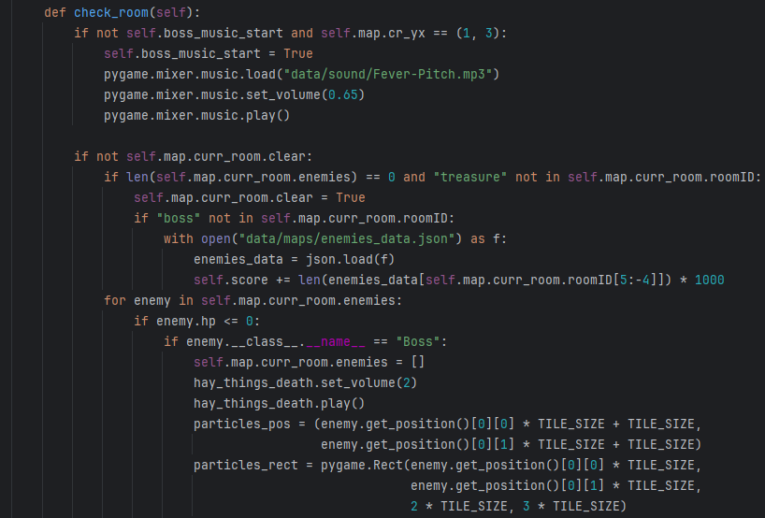
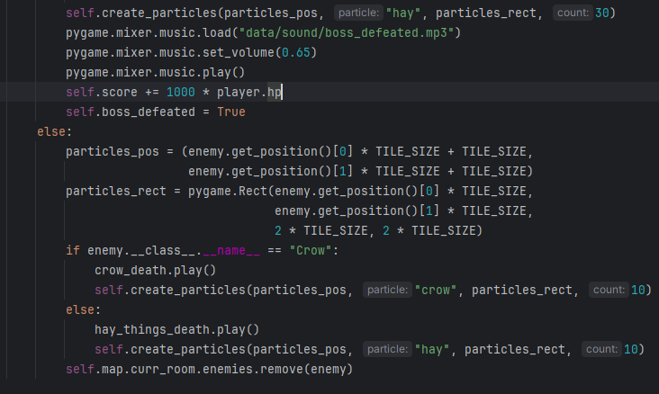
Игра
Класс игры связывает абсолютно все вышеупомянутые
классы в единое целое
Класс игры совершает очень много проверок: получение
урона игроком или врагом, кол-во врагов в комнате,
перемещение по комнатам, передвижение игрока и врагов
В классе игры реализован также счёт
Это всё – один метод:

Slide 11
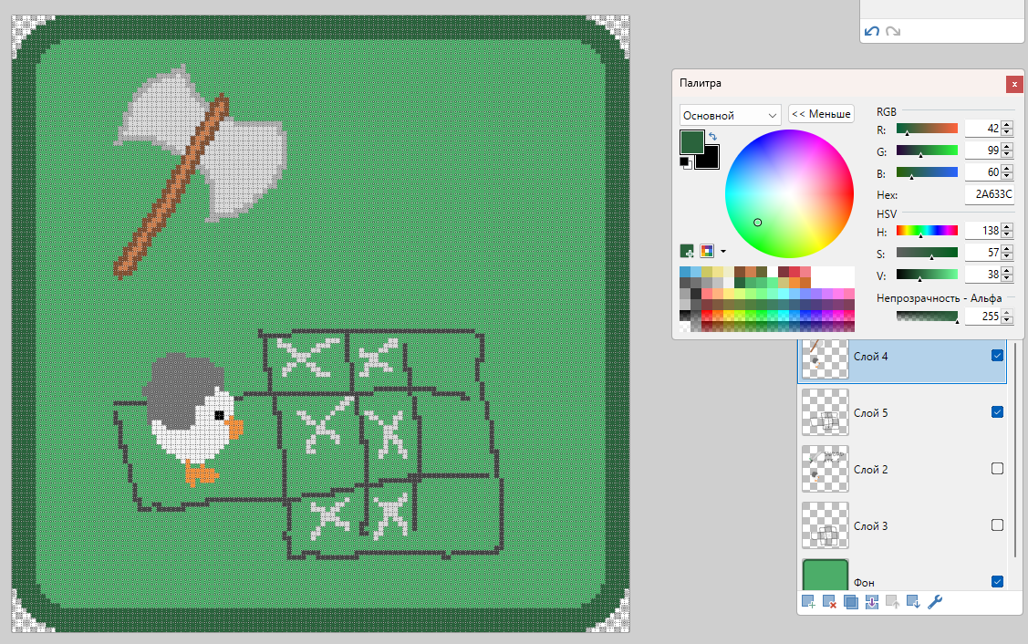

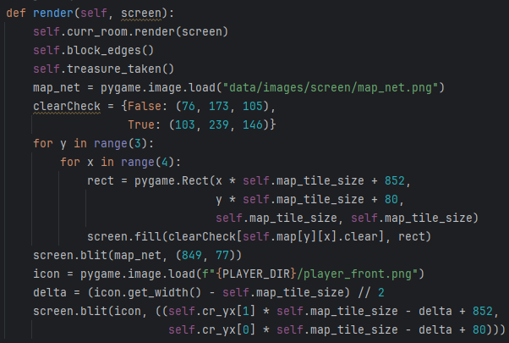
Изображение
Всё, что вы увидите в этой игре
отрисовано с нуля с любовью :)
Почти в каждом классе есть метод render(), который
отвечает за выведение чего-либо на экран
Размеры методов render()
Сильно варьируется

Slide 12
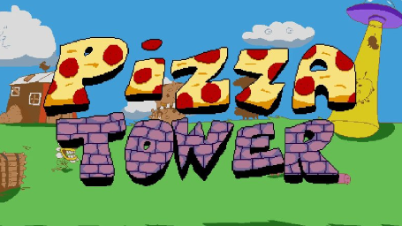


Звук и музыка
Pizza Tower – Mort’s farm
Undertale Yellow – Fever Pitch,
Main Menu 3 Snowdin
В игре очень много звуков
для различных событий
и действий
Например, урон по игроку
Hollow Knight - Dirtmouth

Slide 13
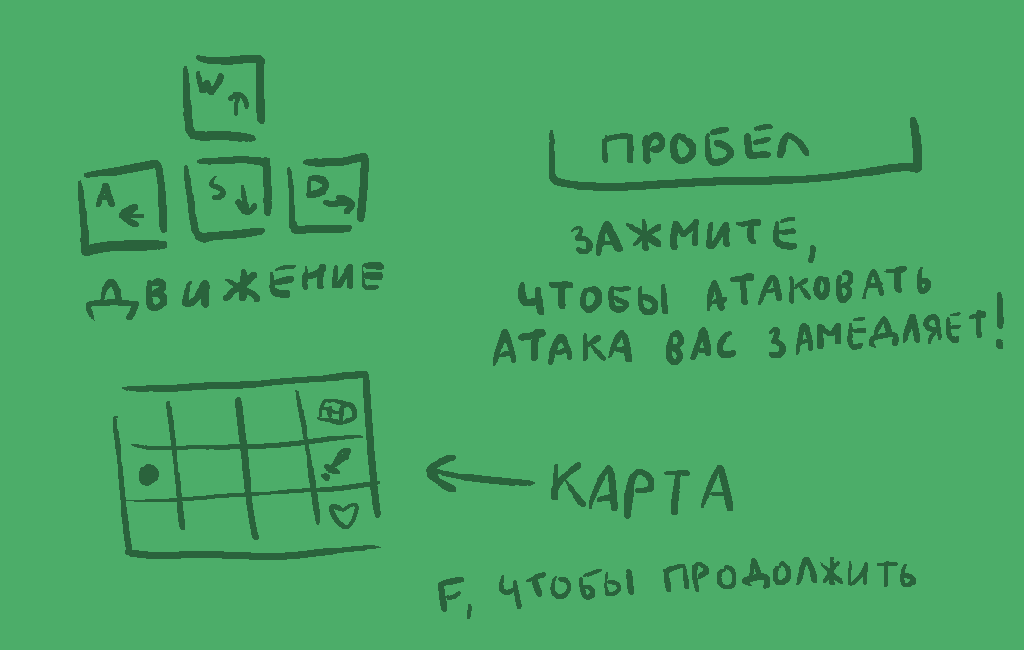
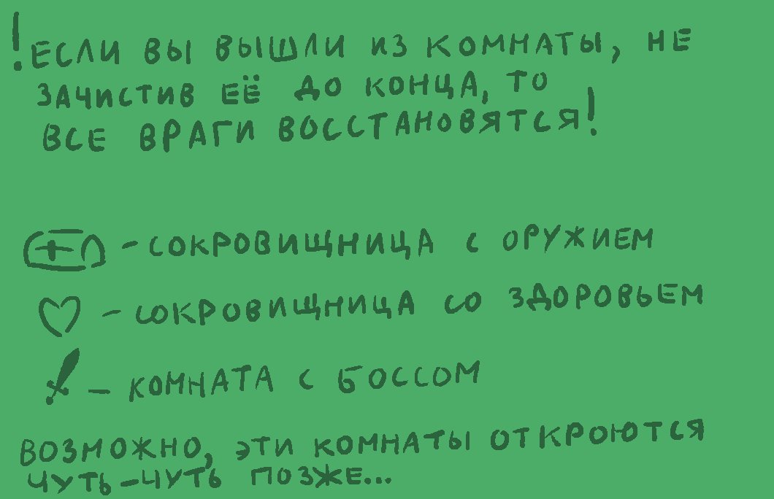



Прочее
Туториалы,
Экран проигрыша
Счёт считается следующим образом
После зачистки комнаты прибавляется кол-во врагов,
которые были в этой комнате, умноженное на 1000
Если игрок получает урон, то из счёта отнимается 500 очков
После победы над боссом к счёту прибавляется
оставшееся кол-во очков здоровья, умноежнное на 1000
Другие использованные программы:
Рисование абсолютно всех
изображений и спрайтов
Обработка звуковых эффектов

Slide 14
Игра «Курица-воин»
В жанре Roguelike
Кан Артур

